Slide 1
C2RP
https://www.c2rp.fr/
https://www.c2rp.fr/dossier/illettrisme---etat-des-lieux

Slide 2
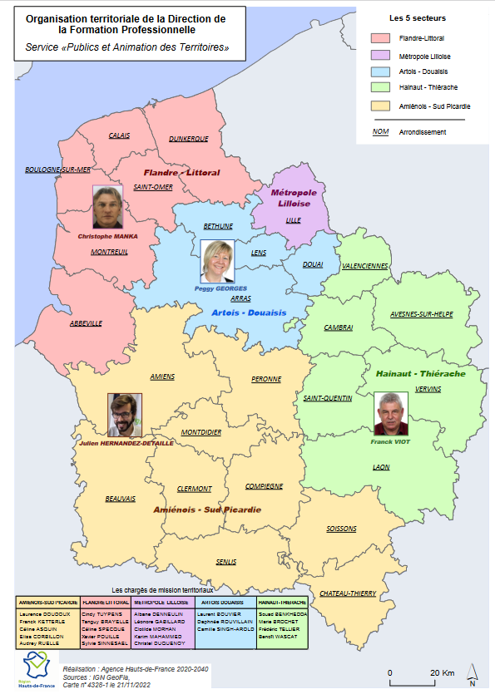

Slide 4
Les organismes de formation
Lire Ecrire Agir
Valenciennes
CAPEP | Carole LEFEBVRE : clefebvre@capep.com
Greta | Carole HUART : carole.huart4@ac-lille.fr
ID Formation | Patrick FLAMENT : patrick.flament@id-formation.fr
Instep | Catherine DELOEIL : catherine.deloeil@instep.fr
SJT | Géraldine MANGE CANNAROZZO : mange@sjt.com

